Slide 1
메이플스토리 콘텐츠 기획-데미안 리메이크.

Slide 2
목차
1.개요
2.보스
보스의 난이도 배치
보스 컨셉
보스 패턴

Slide 3
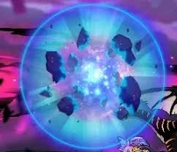
1.개요
1. 보스몬스터 자체의 재미 부족
데미안은 단순한 패턴들과 지저분한 패턴을 가지고 있어 보스전 시
재미보다는 답답함과 불쾌감을 유발
ex)플레이어와 닿을시 데미안에게 주는 피해가 10%로 감소
데미안의 패턴이 끝났으나 남아있는 후판정으로 인한 피격등
2. 설정에 비해 부족한 퀄리티
데미안은 스토리상 생명의 초월자인 알리샤(세계수)를 흡수한 상태로
스토리상 맞이하는 보스중에서는 그란디스 전 보스들 중
검은마법사의 밑에 있는 수준이지만 보여주는 패턴은 부실하다.

Slide 4
1.기획 의도
기존 데미안의 불쾌감 완화
-> 심연의 결정이 있을 시 입히는 피해 감소, 패턴의 후 판정등
긴장감 상승
-> 기존 데미안은 다른 보스들의 비해 패턴의 어려움이 굉장히 낮지만, 그로 인한 긴장감
하락 + 위의 불쾌감으로 인해 재미도 없고 불쾌하기만 한 보스 라는 인식을 벗겨내기 위함.
새로운 난이도 + 새로운 아이템 추가로 스펙업 유도

Slide 5
2.보스의 배치.
현재 데미안의 난이도는 노멀 기준 노멀 스우, 카오스 파풀라투스와 같은 라인으로 아이템 버닝이 있는 현 기준 무난하게 넘어가는 레벨.
하드 기준으로는 흔히 말하는 검밑솔(하드 진듄더,루윌슬)의 바로 밑으로 메이플 입문 뉴비들이 노말 루시드 윌과 같은 보스들을 잡고 넘어왔을때 막히는 벽이자 포스뻥을 받지 못해 슬슬 보스 플레이 타임이 길어지는 라인.
즉 어느 정도의 난이도가 있어야 하며 기존 데미안의 불쾌함을 느끼지 않게 하는 것이 핵심.
익스트림 난이도의 경우에는 익스트림 스우와 같은 수준 보다 한 단계 높게, 하드 보다 훨씬 강화된 패턴을 구사하도록 변경해야 한다.

Slide 6

2.보스 보상
익스트림 스우의 체력은 1810조, 결정석 가격은 5억 5천정도
-> 어센틱 포스의 부재/ 스우 위의 보스인 카링은 3920조/림보는 6480조
-> 최종데미지 증가 시스템으로 인해 보스의 피통을 조금 더 높게 설정 -> 2340조 / 결정석은 5억 8천 / 2인 보
스
1페이즈의 체력을 전체 체력의 60%/ 2페이즈의 체력을 40%로 설정
-> 2페이즈의 피지컬을 요구하는 피로도를 상정해 1페이즈의 체력을 좀 더 높게 설정
신규 칠흑템
-> 새로운 포켓 아이템 “생명의 결정“ 기존 마도서의 비해 높은 추가 옵션 수치 + 기본 옵션(200제)
-> 올스탯 + 30, 공격력,마력 + 20, 보스 데미지 + 20%

Slide 7
2.보스 컨셉
기존과 같은 2페이즈 형식으로 진행.
1페이즈는 데미안의 낙인을 중심으로 진행. – 낙인과 오염을 극복하는 보스전
데미안은 알림(데미안이 적에게 낙인을 새깁니다)와 함께 유저 한명에게 낙인(게이지)을 부여하며 적에게 더 강력한 데미지와 특정 공격을 하는 대신, 플레이어가 가하는 최종 데미지가 10%증가. 유저가 데미안에게 공격을 할 수록 낙인 게이지가 감소한다.
1분 30초동안 낙인 게이지를 감소시켜 해제하지 못할 경우 데미안이 낙인을 회수하며 낙인이 부여되었던 유저는 사망하고 데미안에게는 회수된 낙인이라는 버프가 걸리게 된다. 회수된 낙인은 총 3번 쌓이며 각 스택 별 변화는 다음과 같다.
1스택 | 데미안이 가하는 피해가 5% 증가.
2스택 | 낙인 게이지의 총량이 10%증가.
3스택 | 낙인 유저에게만 공격하는 패턴이 모든 유저에게 공격으로 변경.

Slide 8
2.보스 컨셉
2페이즈는 광전사 컨셉으로 힘으로 새로운 기믹인 패링이 존재.
데미안은 2분 주기마다 기믹 컷씬이 나오며 폭주한 힘으로 맵 전체에 최대체력의 150% 데미지를 입힘
데미안이 직접 검을 휘두르는 패턴을 상호작용 키 (Space)를 통해 방어막(쿨타임 30초)을 펼쳐 튕겨낼 경우 데미안이 1초의
그로기에 빠지며 즉사 컷씬 데미지가 25%씩 감소한다.(최소 3번의 패링이 필요)
1페이즈에 회수된 낙인의 스택에 따라 2페이즈로 넘어올 때 다음과 같은 버프가 데미안에게 부여된다.
또한 낙인 게이지의 개념이 바뀌며 유저들은 공통된 낙인 게이지를 가지며 이 낙인 게이지가 채워지지 않도록 조심해야 한다.
2페이즈의 데미안은 낙인이 걸린 유저를 쫓아가며 공격하며 이때 낙인에 걸리지 않은 유저는 입히는 피해가 10% 증가한다.
1스택 | 폭주한 데미안이 입히는 피해 5% 증가.
2스택 | 낙인이 걸린 플레이어의 받는 피해 10% 증가
3스택 | 즉사 컷씬의 데미지가 200%로 증가

Slide 9
2.보스 컨셉
낙인 게이지가 100%에 도달할 경우 남은 시간과 상관 없이 즉시 기믹 컷씬이 나오며, 시간이 리셋되지 않는다.
-> ex)남은시간이 45초인데 낙인 게이지가 100%가 됐을 경우 기믹 컷씬이 나오고 타이머는 그대로 45초부터 흘러간다.

Slide 10
2.보스 컨셉
기대 효과
1페이즈
기존의 애매한 피격 판정·후판정 등을 제거, 위험지대 예고와 낙인 시스템으로 '읽고 대응'하는 전투 경험 강화
낙인 스택 누적시 점진적으로 보스 난이도 및 패턴 위협도가 커지는 설계로 후에 나올 2페이즈에도 영향을 끼치므로 집중해서 파훼
해야함.
2페이즈
패링으로 인한 보스의 패턴에 능동적인 대처를 할 수 있는 요소가 생김으로써 보스전의 몰입감 강화 및 그로기라는 즉각적 보상 부여
1페이즈의 낙인 스택의 연계와 낙인 게이지 시스템의 변화로 인한 게이지 관리와, 그에 대한 디메리트를 세게 부여 함으로써 긴장감을
강화한다.

Slide 11
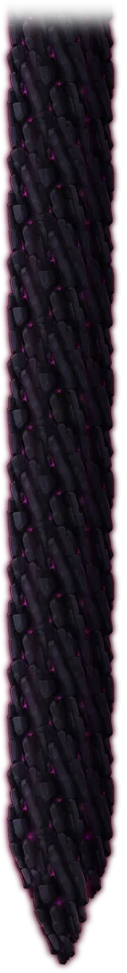
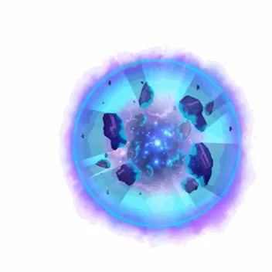
1페이즈 패턴
모든 패턴의 데미지 기준은 하드/익스트림 기준.
일반 패턴
세계수의 가시
더스크의 촉수와도 같이 위험 지대가 표시되며 1초후 해당 위치에 세계수의 가시가 튀어나와 공격해
최대 체력의 50/80%의 데미지를 입힌다. 가시는 한 번에 2/3개가 나온다.
심연의 결정
기존 데미안의 2페이즈에 나왔던 심연의 결정을 2개 소환한다. 심연의 결정은 낙인이 걸리지 않은 적을
4초 동안 추격하며 피격시 최대 체력의 10/15%의 피해를 입히며 5회 이상 피격시 캐릭터는 3초 동안
속박 상태이상에 걸리게 된다.

Slide 12
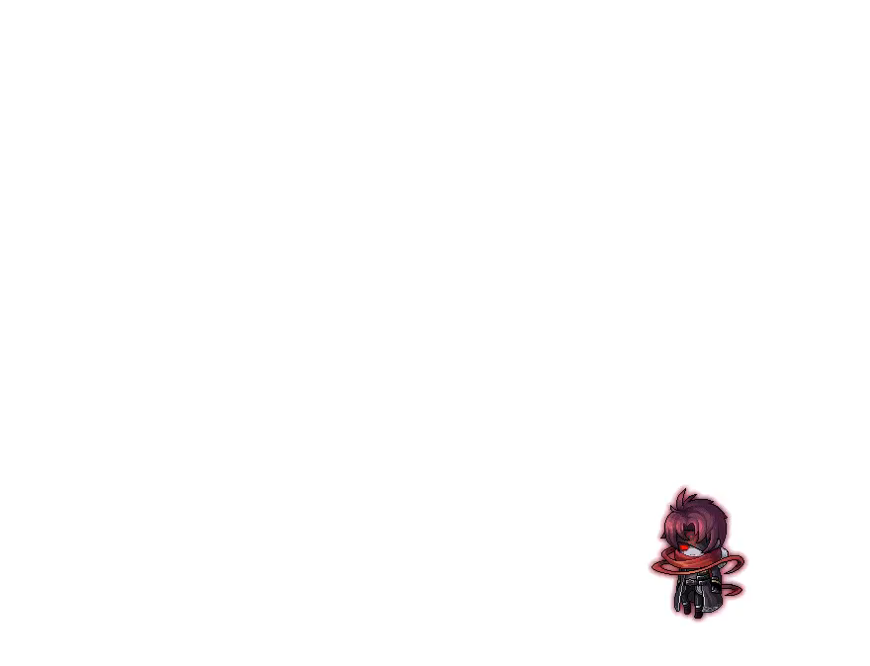
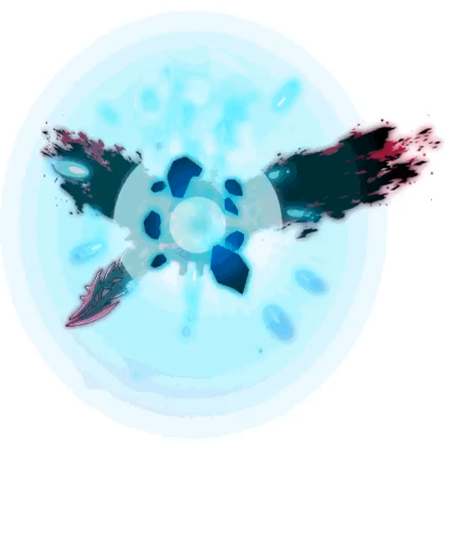
1페이즈 패턴
대각선 다이브
기존 1페이즈 패턴으로 데미안이 공중으로 올라간 후 1.5초 후 보고 있는 방향 대각선으로 내려찍으며
피격시 데미지와 함께 낙인 게이지가 5/10% 증가한다.
생명 흡수
[데미안이 초월자의 권능을 사용해 체력을 흡수하려 합니다]라는 알림과 함께 플레이어의 체력을 흡수
하려 하며 공격을 통해 저지시키지 못할 경우 최대 체력의 1%에 해당하는 보호막을 얻는다. 저지 할 경우
데미안에게 1.5초의 경직이 부여된다.

Slide 13
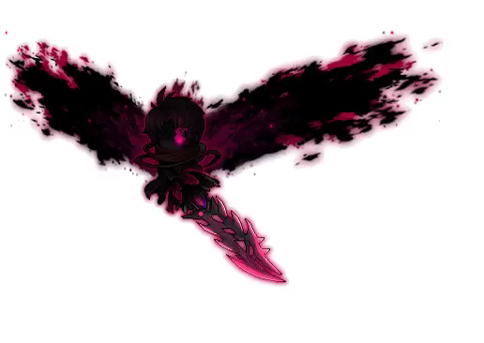

돌진
돌진하여 최대 체력의 30%의 데미지를 입히고 넉백시키며 낙인
게이지가 5/7% 차오른다. 숙여서 피할 수 있다.
검 솟아오르기
데미안의 전방 바닥에 이펙트가 생기며 1.2초후 검이 솟아올라
최대 체력의 30/40%의 데미지를 입gls다.

Slide 14

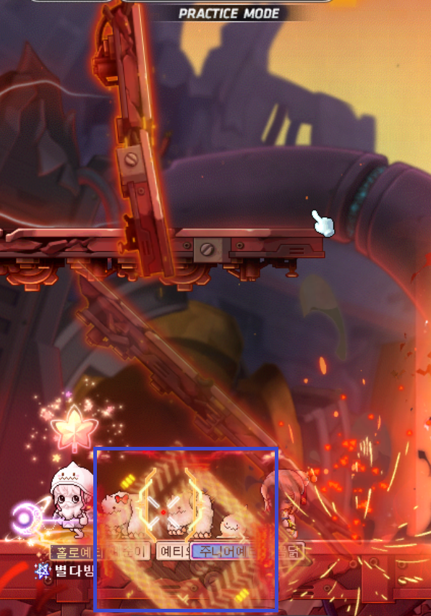
1페이즈 - 낙인 패턴
분신 내려찍기
데미안이 생명의 권능을 사용해 만들어 낸 분신이 낙인 유저의 위로 이동한 뒤 1초 후 내려찍어
최대 체력의 60/80%의 데미지를 입히고 넉백 시킨다.
마검 추적
마검 3자루가 각각 0.7초의 간격을 두고 플레이어가 있던 위치로 날라간다 각각 10/25%의 피해를 입
히고 1.5초의 기절을 부여한다. (스우의 발판 부수기 패턴)

Slide 15
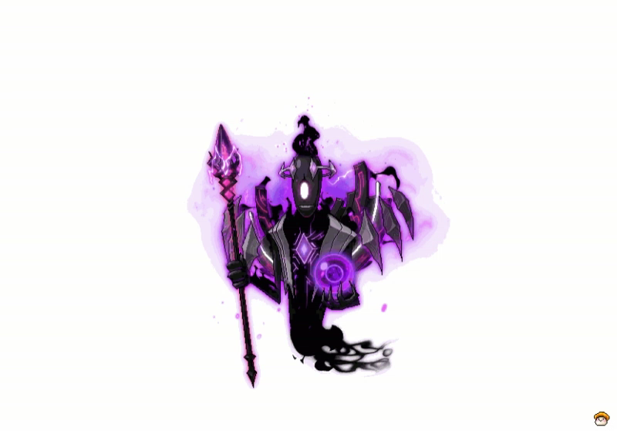
1페이즈 - 낙인 패턴
낙인 속박
데미안이 낙인이 걸린 유저에게 석화 상태이상을 부여한다(더스크 석화).
늑대
낙인이 있는 유저 위에서 늑대가 나타나 물어 뜯어 최대 체력의 25/40%의 피해를 입히며
낙인 게이지를 15/20%가 증가시킨다

Slide 16
2페이즈 – 필드 패턴
어둠의 벽
데미안의 패턴을 통해 넉백 당하여 벽에 부딪힐 시 10%/20%의 데미지를 입고 튕겨 나오며 익스트림 모드의 경우 2초
간 물약 봉인 상태이상에 걸린다.
폭주하는 세계수의 가시 (15초)
위험 지대가 표시되며 1초후 해당 위치에 세계수의 가시가 튀어나와 공격해 최대 체력의 30/50%의 데미지를 입힌다.
가시는 한 번에 1/2개가 나오며, 가시에 닿은 발판은 오염되어 8초 동안 닿을 시 초당 10/15%의 피해를 입히는 위험
지대가 설치된다.
어둠의 나무 (20초)
양쪽 벽에서 맞은 편 벽으로 뻗어 나가는 방향으로 거대한 나무줄기가 지나가며 해당 줄기에 맞은 적은 벽에 2초 동안
고정되어 움직 일 수 없게 된다.

Slide 17
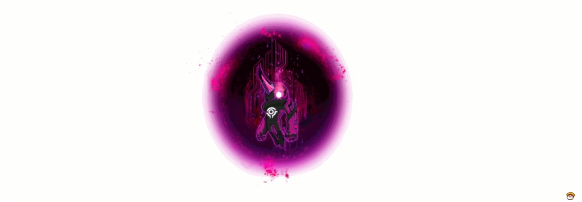
2페이즈 – 일반 패턴
검 휘두르기
검을 마구잡이로 휘둘러 주변에 있는 플레이어에게 10%/20%의 데미지를 4번 입힌다.
잡아 던지기
전방에 있는 유저를 돌진하여 잡은 뒤 맵 반대편으로 던져 40/60%의 피해를 입히고
1.5초간 기절시킨다.
검기 공격 후 다이브
위로 뛰어 오른 후 보는 방향으로 벨룸과 같이 앞->더 앞으로 검기를 발사해 각각 40/50%의 피해를 입힌 후 다이브
하여 데미지를 입힌다.
돌진(패링 가능)
검으로 베어 앞으로 돌진하며 최대 체력의 20/40%의 피해를 입히며 넉백 시킨다.

Slide 18
2페이즈 – 일반 패턴
2단 내려찍기
데미안이 위로 점프한 뒤 0.5초 후 내려 찍어(패링 가능) 20%의 피해를 입힌 후 강한 폭발을 일으켜 40/60%의 피해를 입힌 뒤
공중에 띄운다.
올려치기-내려찍기 연계
데미안이 올려친 후 피격당한 적이 있을 시 밑으로 내려찍어 각각 20/30%, 60/70%의 피해를 입힌다. 각 공격에 패링 판정이 있다.

Slide 19
2페이즈-낙인 패턴
낙인 패턴
늑대
[탐식의 늑대가 적을 쫓는다]라는 알림과 함께 데미안이 늑대의 형상으로 변해 낙인이 찍힌 적 방향을 향해 돌진한다 이 때 벽에
부딪힐 시 반대 방향으로 돌진하며 벽에 2회 부딪 힐 경우 1.5초간 기절한다. 돌진하는 도중 플레이어가 데미안에게 피격 시 80%의 데미지와 1.5초간 기절을, 낙인이 부여된 플레이어가 맞을 시
찌르기
[도망가지 못한다]라는 알림과 함께 데미안이 무작위 적 뒤로 이동한 뒤 찌른다 찔린 적이 낙인이 부여된 적일 경우 99%의 피해
와 함께 낙인 게이지가 15/30% 차오르며 낙인이 부여되지 않은 적일 경우 20/40%의 피해와 함께 낙인이 옮겨진다.
낙인 속박
데미안이 낙인이 부여된 적을 속박시키며 마기를 폭주할 준비를 한다. 낙인이 부여된 플레이어가 데미안에게 일정 피해를 가하
지 못 할 경우 전 맵에 150%의 피해를 입히며 낙인 게이지를 40/60% 증가 시킨다.

Slide 20
이미지 출처
https://www.inven.co.kr/board/maple/2304/40189
https://m.blog.naver.com/seotbeo/223545358052
나무위키

